Slide 1
GIÁO DỤC NẾP SỐNG THANH LỊCH, VĂN MINH

Slide 2
KIỂM TRA BÀI
Khi trò chuyện với anh chị em trong gia đình , chúng ta cần chú ý điều gì ?

Slide 3

Giáo dục nếp sống thanh lịch, văn minh: Đến nhà người quen.

Slide 4
ĐẾN NHÀ NGƯỜI QUEN
1. Nhận xét
hành vi.
3. Thực hành.
2. Trao đổi, bày tỏ
ý kiến.

Slide 5
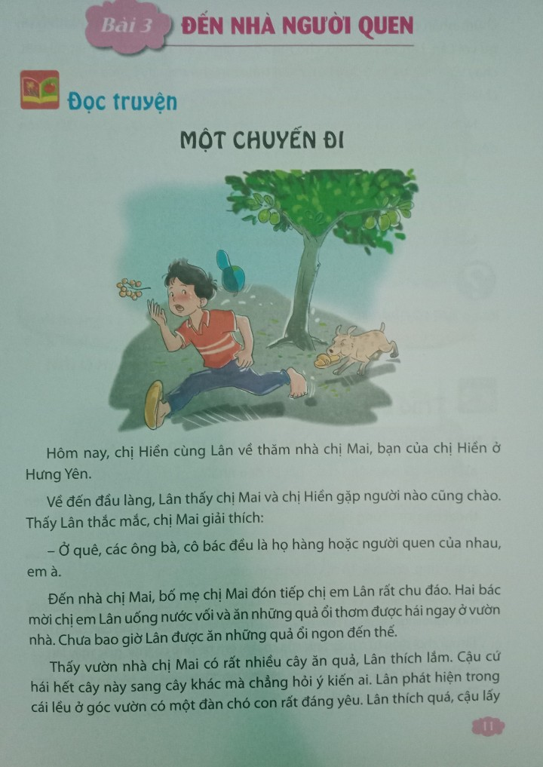
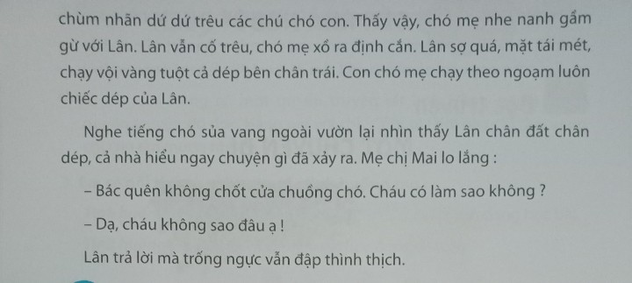
HOẠT ĐỘNG 1: Nhận xét hành vi: Đọc truyện: Một chuyến đi.

Slide 6
Đọc truyện: MỘT CHUYẾN ĐI. Hôm nay, chị Hiền cùng Lân về thăm nhà chị Mai, bạn của chị Hiền ở Hưng Yên. Về đến đầu làng, Lân thấy chị Mai và chị Hiền gặp người nào cũng chào. Thấy Lân thắc mắc, chị Mai giải thích: - Ở quê, các ông bà, cô bác đều là họ hàng hoặc người quen của nhau, em à. Đến nhà chị Mai, bố mẹ chị Mai đón tiếp chị em Lân rất chu đáo. Hai bác mời chị em Lân uống nước vối và ăn những quả ổi thơm được hái ngay ở vườn nhà. Chưa bao giờ Lân được ăn những quả ổi ngon đến thế. Thấy vườn nhà chị Mai có rất nhiều cây ăn quả, Lân thích lắm. Cậu cứ hái hết cây này sang cây khác mà chẳng hỏi ý kiến ai. Lân phát hiện trong cái lều ở góc vườn có một đàn chó con rất đáng yêu. Lân thích quá, cậu lấychùm nhãn dứ dứ trêu các chú chó con. Thấy vậy, chó mẹ nhe nanh gầm gừ với Lân. Lân vẫn cố trêu, chó mẹ xô ra định cắn. Lần sợ quá, mặt tái mét, chạy vội vàng tuột cả dép bên chân trái. Con chó mẹ chạy theo ngoạm luôn chiếc dép của Lân. Nghe tiếng chó sủa vang ngoài vườn lại nhìn thấy Lân chân đất chân dép, cả nhà hiểu ngay chuyện gì đã xảy ra. Mẹ chị Mai lo lắng : - Bác quên không chốt cửa chuồng chó. Cháu có làm sao không ? - Dạ, cháu không sao đâu ạ! Lân trả lời mà trống ngực vẫn đập thình thịch.

Slide 7
- Lân tự ý ra vườn hái ổi, trêu đàn chó con và bị chó mẹ đuổi.
Khi đến nhà chị Mai, bạn Lân đã làm những việc gì?
Lân đã không lễ phép, lịch sự khi đến nhà người quen- Những việc làm của Lân thể hiện: bạn chưa tôn trọng chủ nhà.
Nhận xét những việc làm của Lân?

Slide 8
Không nên tự ý làm việc gì khi chưa xin phép chủ nhà. Thực hiện tốt nếp sinh hoạt của chủ nhà.
Nếu Lân muốn hái ổi, cần xin phép gia đình chị Mai, không trêu chọc đàn chó con.
Nếu em là bạn Lân khi đến nhà người quen, em sẽ ứng xử như thế nào?
+Câu chuyện giúp chúng ta hiểu được điều gì?

Slide 9
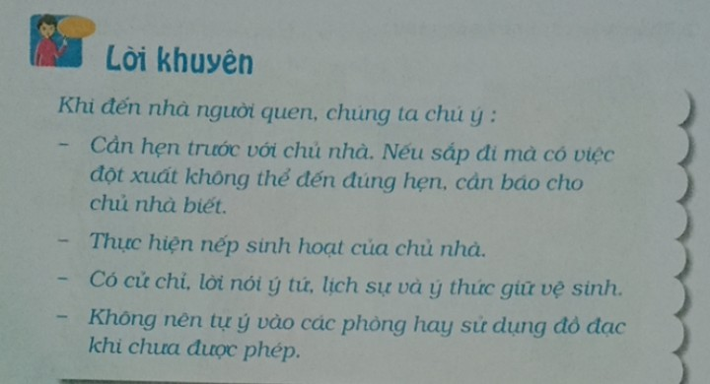

Slide 10
CỦNG CỐ:
LỜI KHUYÊN
Khi đến nhà người quen, chúng ta chú ý:
- Cần hẹn trước với chủ nhà. Nếu sắp đi mà có việc đột
xuất không thể đến đúng hẹn, cần báo cho chủ nhà biết.
Thực hiện nếp sinh hoạt của chủ nhà.
Có cử chỉ, lời nói ý tứ, lịch sự và ý thức giữ vệ sinh.
Không nên tự ý vào các phòng hay sử dụng đồ đạc khi
chưa được phép.
.

Slide 11
HOẠT ĐỘNG 2: Bày tỏ ý kiến: 1. Nhận xét việc làm của các bạn trong môi trường hợp sau: a) Thành đã hẹn sáng chủ nhật sẽ đến nhà Tùng chơi. Sắp đến giờ đi thì Thành có việc đột xuất khó có thể đến đúng hẹn. Thành liền gọi điện thoại báo cho Tùng biết. b) Hiếu cùng bố mẹ đến nhà bác Tú chơi. Hiếu cứ tự tiện vào phòng của anh Trung, con bác Tú mà không gõ cửa. c) Chủ nhật, Tân được bố mẹ cho lên chơi nhà cô Hương. Ở nhà cô Hương, mọi người nghỉ trưa lâu hơn ở nhà Tân. Trong khi con cô Hương còn đang ngủ, Tân cứ chơi điện tử ở máy tính của cô làm em bé nhà cô thức giấc mấy lần. d) Thuỷ sang nhà cô Xuân chơi đã khá lâu. Thấy nhà cô chuẩn bị ăn cơm, Thuỷ liền xin phép ra về.

Slide 12
1. Nhận xét việc làm của các bạn trong môi trường hợp sau:
a) Thành đã hẹn sáng chủ nhật sẽ đến nhà Tùng chơi. Sắp đến giờ đi thì Thành có việc đột xuất khó có thể đến đúng hẹn. Thành liền gọi điện thoại báo cho Tùng biết.
b) Hiếu cùng bố mẹ đến nhà bác Tú chơi. Hiếu cứ tự tiện vào
phòng của anh Trung, con bác Tú mà không gõ cửa.

Slide 13
1. Nhận xét việc làm của các bạn trong môi trường hợp sau:
c) Chủ nhật, Tân được bố mẹ cho lên chơi nhà cô Hương. Ở nhà cô Hương, mọi người nghỉ trưa lâu hơn ở nhà Tân. Trong khi con cô Hương còn đang ngủ, Tân cứ chơi. điện tử ở máy tính của cô làm em bé nhà cô thức giấc mấy lần.
d) Thuỷ sang nhà cô Xuân chơi đã khá lâu. Thấy nhà cô
chuẩn bị ăn cơm, Thuỷ liền xin phép ra về.

Slide 14
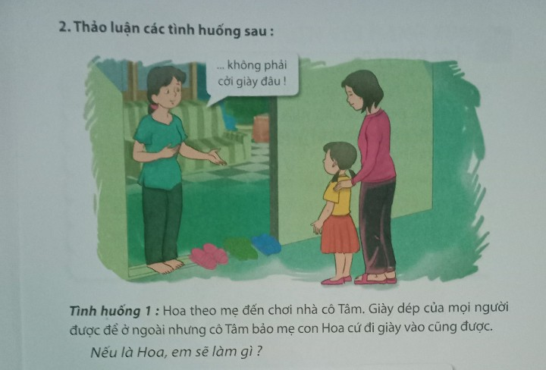
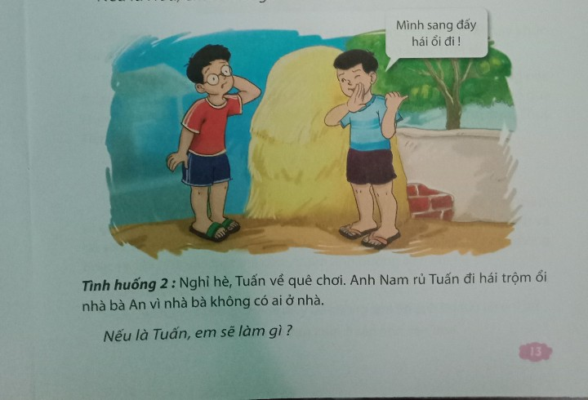
HOẠT ĐỘNG 3: Nhận xét hành vi, thực hành:

Slide 15
??????
Tình huống 1: Hoa theo mẹ đến chơi nhà cô Tâm. Giày dép của mọi người được để ở ngoài nhưng cô Tâm bảo mẹ con Hoa cứ đi giày vào cũng được.
Nếu là Hoa, em sẽ làm gì ?
??????
Tình huống 2: Nghỉ hè, Tuấn về quê chơi. Anh Nam rủ Tuấn đi hái trộm ổi nhà bà An vì nhà bà không có ai ở nhà.
Nếu là Tuấn, em sẽ làm gì ?

Slide 16
KẾT LUẬN.
- Biết nói lời hẹn đến thăm với chủ nhà.
- Có cử chỉ, lời nói ý tứ, lịch sự và ý thức giữ vệ sinh.
Không tự ý vào các phòng hay sử dụng đồ đạc của người quen khi chưa được phép.

Slide 17
CỦNG CỐ:
LỜI KHUYÊN
Khi đến nhà người quen, chúng ta chú ý:
- Cần hẹn trước với chủ nhà. Nếu sắp đi mà có việc đột
xuất không thể đến đúng hẹn, cần báo cho chủ nhà biết.
Thực hiện nếp sinh hoạt của chủ nhà.
Có cử chỉ, lời nói ý tứ, lịch sự và ý thức giữ vệ sinh.
Không nên tự ý vào các phòng hay sử dụng đồ đạc khi
chưa được phép.
.

Slide 18

XIN CHÀO VÀ HẸN GẶP LẠI !

